Slide 1

KHÁI QUÁT VỀ NHÀ Ở

Slide 2

KHÁI QUÁT VỀ NHÀ Ở
Vai trò của nhà ở
Đặc điểm của nhà ở
Kiến trúc đặc trưng của nhà ở Việt Nam

Slide 3


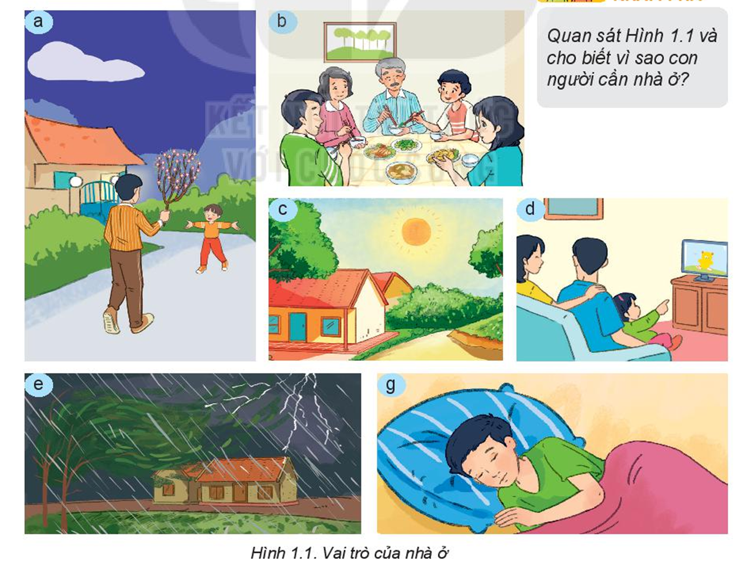
I. VAI TRÒ CỦA NHÀ Ở
Quan sát hình 1.1 và cho biết vì sao con người cần nhà ở?
-

Slide 4

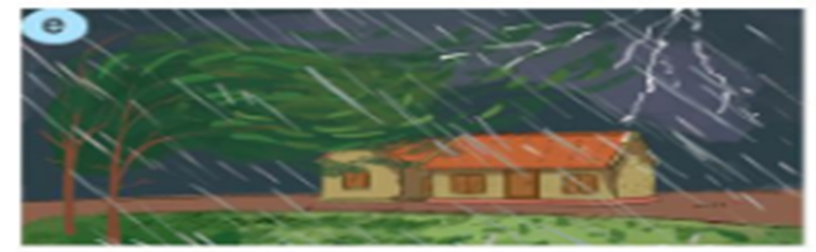
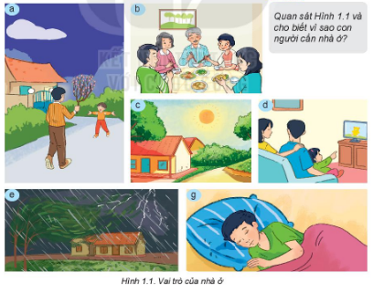
I. Vai trò của nhà ở
Giúp con người tránh mưa, gió, bão
Giúp con người tránh nắng

Slide 5
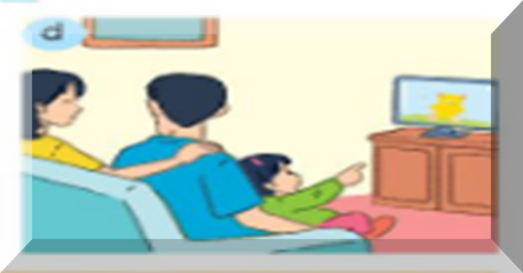

I. Vai trò của nhà ở
1. Giúp con người tránh khỏi những tác động xấu từ thiên nhiên, xã hội.

Slide 6

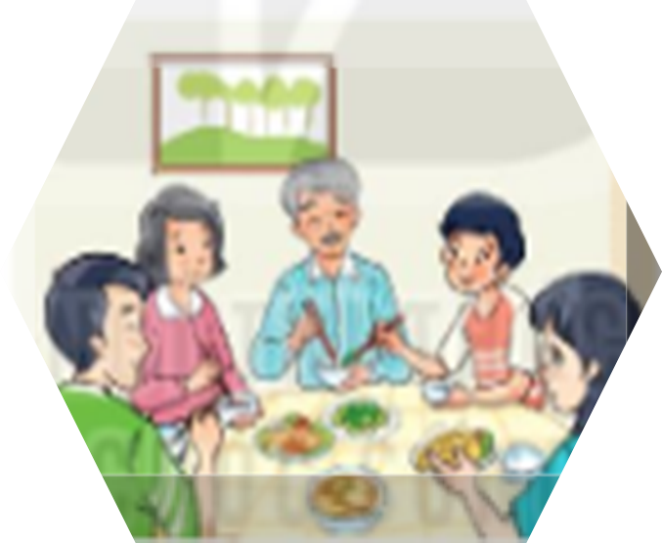

Xem ti vi, giải trí
Nơi ngủ, nghỉ

Slide 7
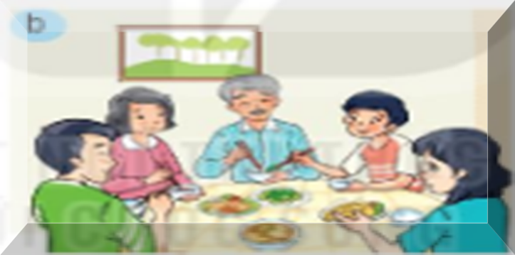
I. Vai trò của nhà ở
Nhà là nơi cả gia đình sum họp, ăn uống
Đón người thân trở về nhà

Slide 8

I. Vai trò của nhà ở
- Là công trình được xây dựng với mục đích để ở
- Bảo vệ con người trước những tác động xấu của thiên nhiên và xã hội.
- Phục vụ các nhu cầu sinh hoạt của cá nhân hoặc hộ gia đình.

Slide 9

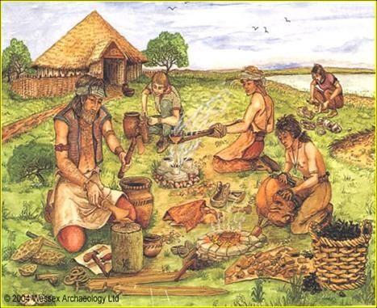
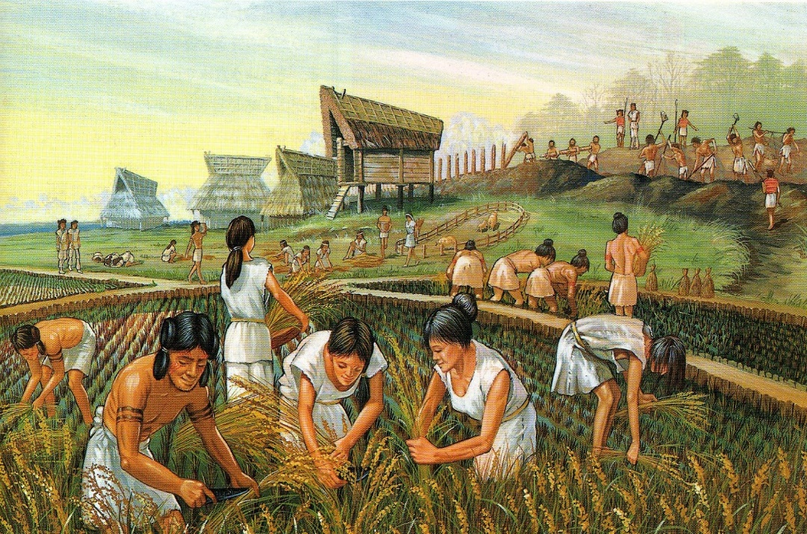
Khoảng tám nghìn năm trước, con người đã bắt đầu biết làm nông nghiệp. Sự ra đời của nông nghiệp dẫn đến việc con người ít dịch chuyển hơn, khi đó khu dân cư dần được hình thành, nhà ở bắt đầu được chú ý hơn và mang tính nhân tạo hơn.
KHÁM PHÁ

Slide 10
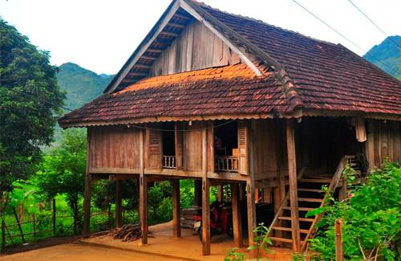
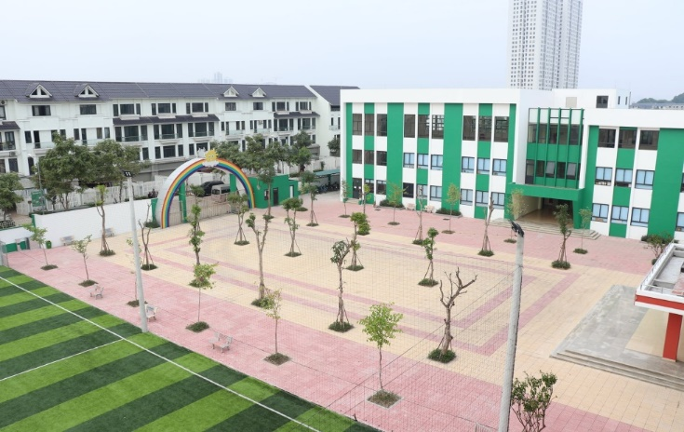
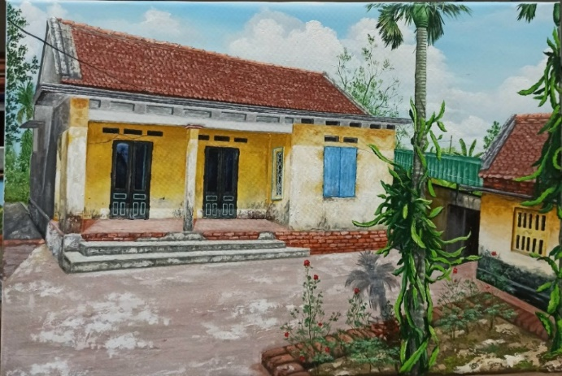

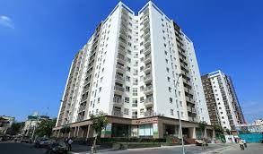

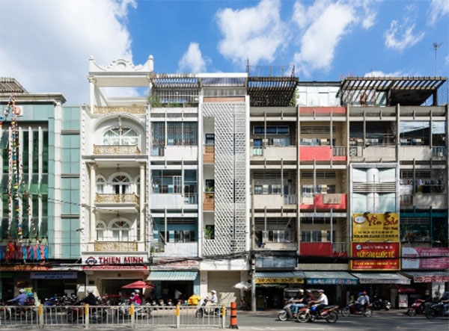
1
2
3
Cấu tạo của nhà ở Việt Nam có đặc điểm chung là gì?
Nhà sàn
Trường học
Nhà ở nông thôn
4
5
6
Nhà chung cư
Nhà nổi
Nhà ở phố

Slide 11

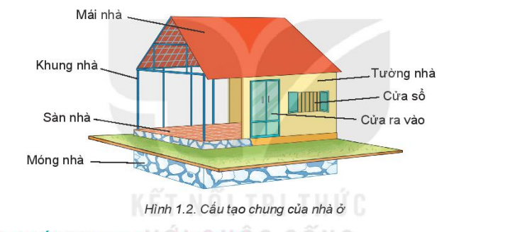
II. ĐẶC ĐIỂM CHUNG CỦA NHÀ Ở
1.Cấu tạo
Cấu tạo chung nhà ở:
-Móng nhà
-Sàn nhà
-Khung nhà
-Tường nhà
-Mái nhà
-Cửa ra vào
-Cửa sổ.
4. Mái nhà
4
3. Khung nhà
5. Tường nhà
3
5
Cửa sổ
6
2. Sàn nhà
2
7. Cửa ra vào
7
1. Móng nhà
1

Slide 12





Liên hệ thực tế: nhà em đang ở thuộc kiểu nhà gì?

Slide 13
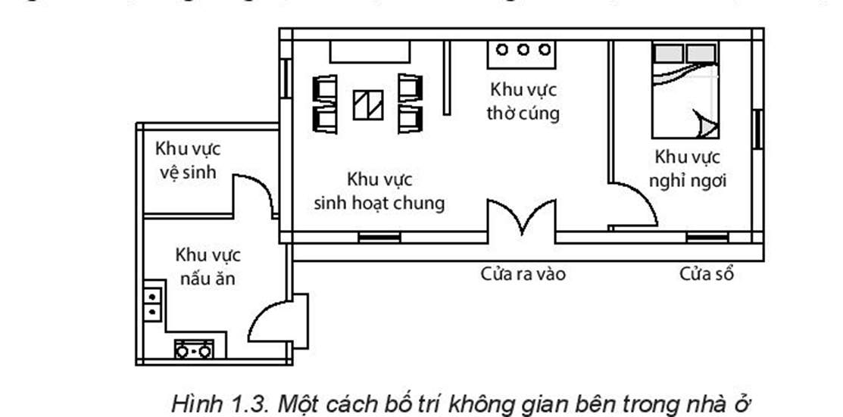
II. ĐẶC ĐIỂM CHUNG CỦA NHÀ Ở
2. Cách bố trí không gian bên trong

Slide 14
II. ĐẶC ĐIỂM CHUNG CỦA NHÀ Ở
1.Cấu tạo: Gồm các phần chính: móng nhà, sàn nhà, khung nhà, tường nhà, mái nhà, cửa ra vào, cửa sổ.
2. Cách bố trí không gian bên trong: tùy vào đặc điểm vùng miền và điều kiện kinh tế của mỗi gia đình mà nhà ở được phân chia các khu vực khác nhau: khu vực sinh hoạt chung, khu vực ngủ nghỉ, khu vực nấu ăn, khu vực vệ sinh, khu vực thờ cúng,…

Slide 15

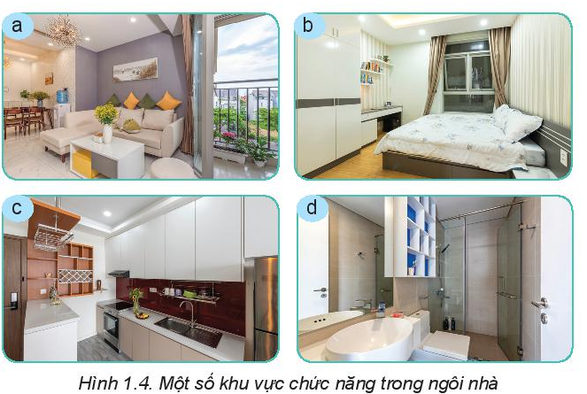
II. ĐẶC ĐIỂM CHUNG CỦA NHÀ Ở
Khám phá
PHÒNG KHÁCH
PHÒNG NGỦ
PHÒNG BẾP
PHÒNG TẮM, VỆ SINH

Slide 16
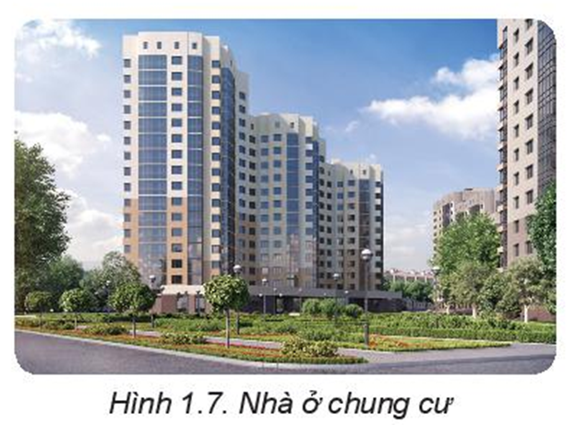
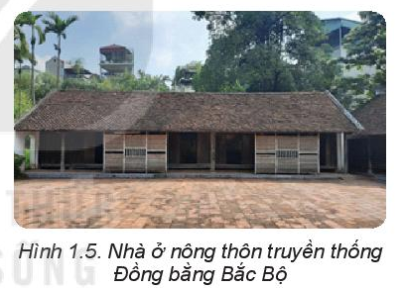
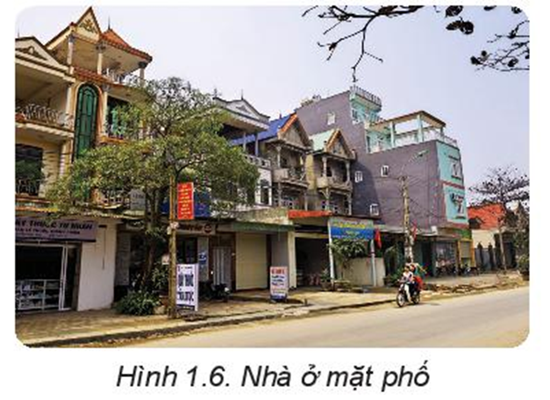
III. KIẾN TRÚC NHÀ Ở ĐẶC TRƯNG CỦA VIỆT NAM
1. Nhà ở nông thôn

Slide 17
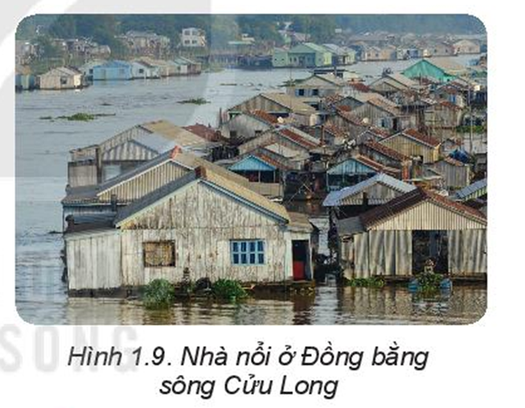
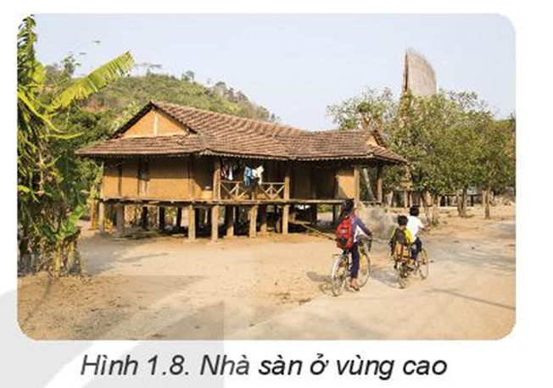
III. KIẾN TRÚC NHÀ Ở ĐẶC TRƯNG CỦA VIỆT NAM
2. Nhà ở thành thị
Nhà ở mặt phố
Nhà ở chung cư

Slide 18
III. KIẾN TRÚC NHÀ Ở ĐẶC TRƯNG CỦA VIỆT NAM
3. Nhà ở các khu vực đặc thù
Nhà sàn
Nhà nổi

Slide 19

Kết nối năng lực
Sử dụng internet hoặc qua sách, báo… để tìm hiểu thêm về đặc điểm kiến trúc nhà ở các vùng miền khác nhau của đất nước ta.

Slide 20
Luyện tập
Ở nơi em sống có những kiểu kiến trúc nhà ở nào? Nhà sàn và nhà nổi phù hợp với những vùng nào ở nước ta ?

Slide 21

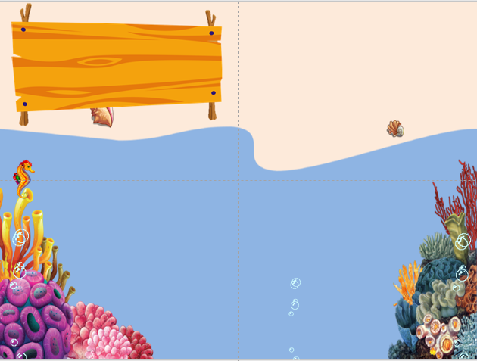





FISHING GAME
GO

Slide 22


Câu 1: Nhà ở có mấy phần chính
A. 5 B. 6
C.7 D. 5
C
A
D
C
B

Slide 23
Câu 2: Nhà ở là công trình được xây dựng với mục đích để
A. Để ở
B. Giúp bảo vệ con người trước tác động xấu của thiên nhiên
C. Phục vụ sinh hoạt cá nhân hoặc hộ gia đình
D. Cả 3 đáp án trên
D
A
B
C
D

Slide 24
Câu 3: Nhà ở đem đến cho con người
A. Cảm giác thân thuộc
B. Cùng nhau niềm vui
C. Cảm giác riêng tư
D.cả 3 đáp án trên
D
A
B
C
D

Slide 25
Câu 4: nhà ở nông thôn Một số khu vực chức năng trong nhà thường được
A. Xây dựng chung
B. Xây dựng nhiều tầng
C.Xây dựng tách biệt
D. Cả 3 đáp án trên
C
A
D
C
B

Slide 26
Câu 5: Vì sao nhà nổi có thể nổi được trên mặt nước
A. do có tường nhẹ
B. Có hệ thống phao dưới sàn
C. mái nhà rất nhẹ
D. Có sàn nhẹ
B
B
A
D
C

Slide 27
Câu 6: Nhà ở là công trình được xây dựng với mục đích để
A. Để ở
B. Giúp bảo vệ con người trước tác động xấu của thiên nhiên
C. Phục vụ sinh hoạt cá nhân hoặc hộ gia đình
D. Cả 3 đáp án trên
D
A
B
C
D

Slide 28
Câu 7: nhà nổi là kiểu nhà có thể
A. di chuyển
B. cố định
C. Không di chuyển
D. di chuyển hoặc cố định
D
A
B
C
D

Slide 29
Câu 8: Nhà sàn chia thành mấy vùng không gian sử dụng
A. 1 B. 2
C. 3 D. 4
B
B
A
D
C

Slide 30



Vận dụng
1.Nhà em thuộc kiểu kiến trúc nhà ở nào mô tả các khu vực chức năng trong ngôi nhà của gia đình em?
2. Nêu ý tưởng thiết kế ngôi nhà có các phòng chức năng phù hợp với các thành viên trong gia đình em?

Slide 31




BÀI HỌC KẾT THÚC

